Slide 1
حَرْفُ الحَاء

Slide 2
أُسَمِّيْ الحَرفَ و أُلَوِّنُهُ :

Slide 3
ح
ألاحِظ الصُّوَر و أقْرَأ :
حَمَلَ الحَكَمُ الْكُرَةَ و دَخَلَ المَلْعَبَ , وَ بَدأَتِ المُبَارَاةَ , حُسَامٌ يحْرِسُ المَرْمَى , وَ حَامِدٌ رَكَلَ الكُرَةَ , وَ فَوَّازٌ لَحِقَ بِهَا و سَجَّلَ هَدَفَاً . فَرِحَ الفَرِيْقُ بِالفَوْزِ .

Slide 4
أقْرَأ الكَلِمَات ثمَّ أجرِّد الحَرِف ح :
حُسَام
لَحِقَ
حَكَم
حُـ
حِـ
حَـ

Slide 5
أُميِّز بَيِن الصَّوت القَصِيْر و الصَّوت الطَّويْل (المَدْ) :
حِـ
حُـ
حَـ
صَوْت قَصِير لِعَدَم وُجُود مَد
حِيـ
حُو
حَا
صَوْتْ طَوِيْل لِوُجُود مَد

Slide 6
أُلاحِظ كِتَابِة الْحَرْف :

Slide 7
أَرْسُمْ دَائِرَة حَوْلَ الحَرِفْ ح ثمَّ اكْتُبُهُ :
مَسْبَحْ
مِفْتَاح
أَحْلَام
نَجَاح
فَلَّاح
ـح
ح
حْـ
ح
ح

Slide 8
أَقْرَأ الكَلِمَات و أكْتُب المَقْطَع السَّاكِن :
أَحْرُصْ
.......
أَحْـ
فُسْحَة
........
فُسْـ
مَصْفُوْفَة
........
مَصْـ

Slide 9
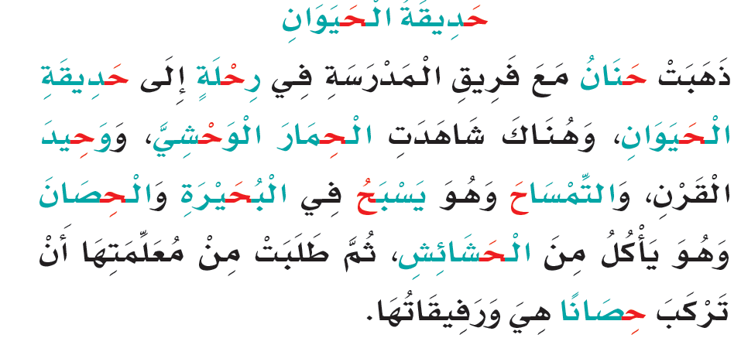
إِثْرَائِيْ
شَاهَدْتُ القِرْدَ و الفِيْل و الكَثِيْر مِن الحَيْوَانَات و الأشْجَار و النَّبَاتَات .

Slide 10
انتهى الدرس

